Slide 1
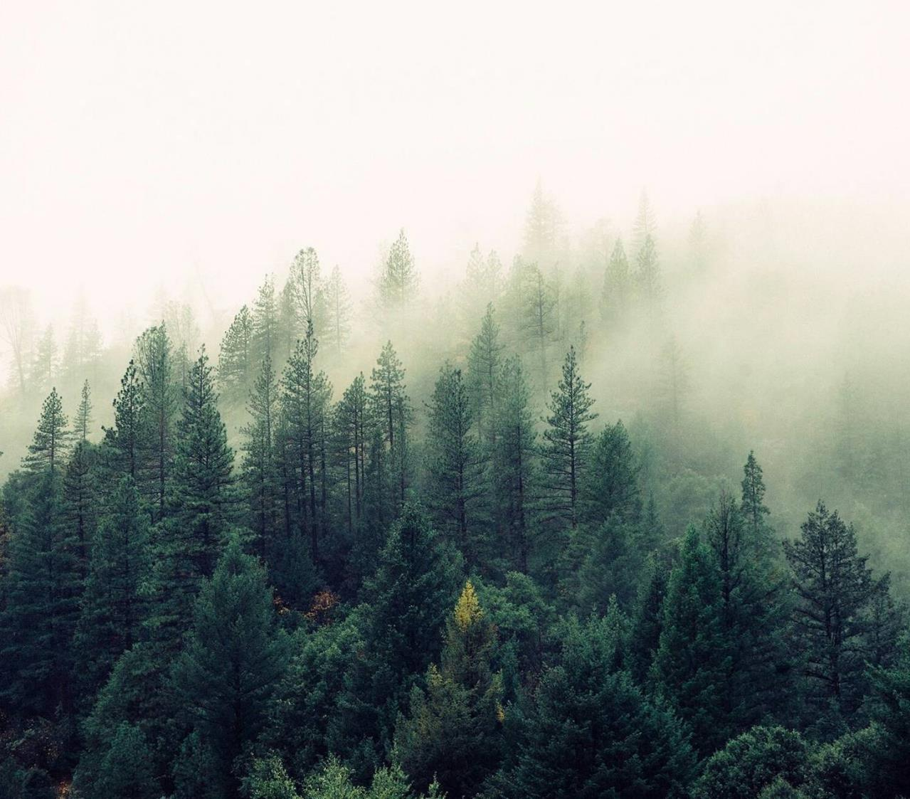
Motore di Ricerca per Tabelle Scientifiche HTML
Team Forest
Mattia Micaloni, Carlo Proserpio, Alessandro Di Girolamo

Slide 2
Analisi e pulizia dei dati
 | File HTML | File Tabelle
Numero totale | 9372 | 9490
Numero duplicati | 203 | 175
Numero malformati | 137 | 457
Sono stati utilizzati i file JSON ottenuti dal Progetto 1

Slide 3
Soluzioni Realizzazione Motore di Ricerca
Apache Lucene: libreria software open-source, scritta in Java, progettata per supportare l'indicizzazione e la ricerca full-text ad alte prestazioni.
Modelli di Linguaggio: per questa categoria sono stati utilizzati diversi modelli.
BERT base (110M parametri)
DistilBert (67M parametri)
SciBert (110M parametri)
MPNet base (109M parametri)
T5 Large (335M parametri)
MiniLM-L6 (22M parametri)
MiniLM-L12 (33M parametri)

Slide 4

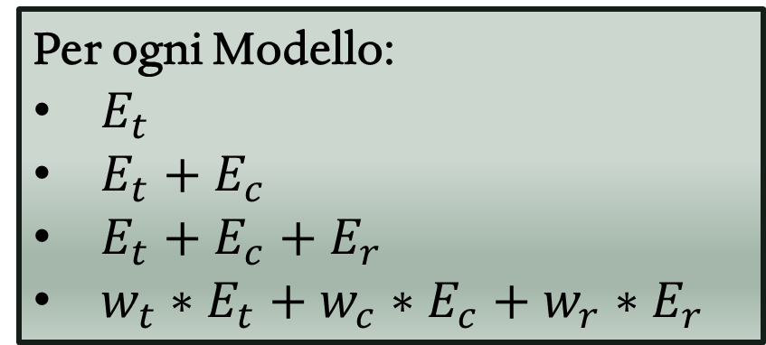
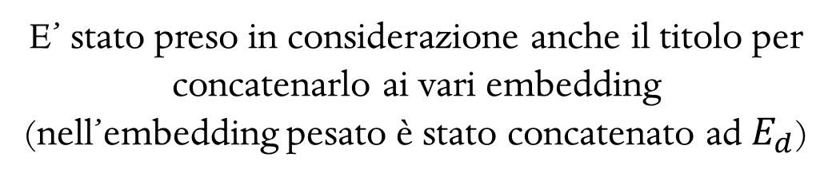
Modelli di Linguaggio - Embedding e Indicizzazione
Estrazione da JSON
Embedding
Indicizzazione
Tabelle:
Html (puliti)
Didascalia
Referenze
Titolo paper
Per ogni Modello:
$E_{t}$
$E_{t}+E_{c}$
$E_{t}+E_{c}+E_{r}$
${w_{t}∗E}_{t}+{w_{c}∗E}_{c}+{w_{r}∗E}_{r}$
MILVUS
E’ stato preso in considerazione anche il titolo per concatenarlo ai vari embedding
(nell’embedding pesato è stato concatenato ad $E_{d}$)

Slide 5
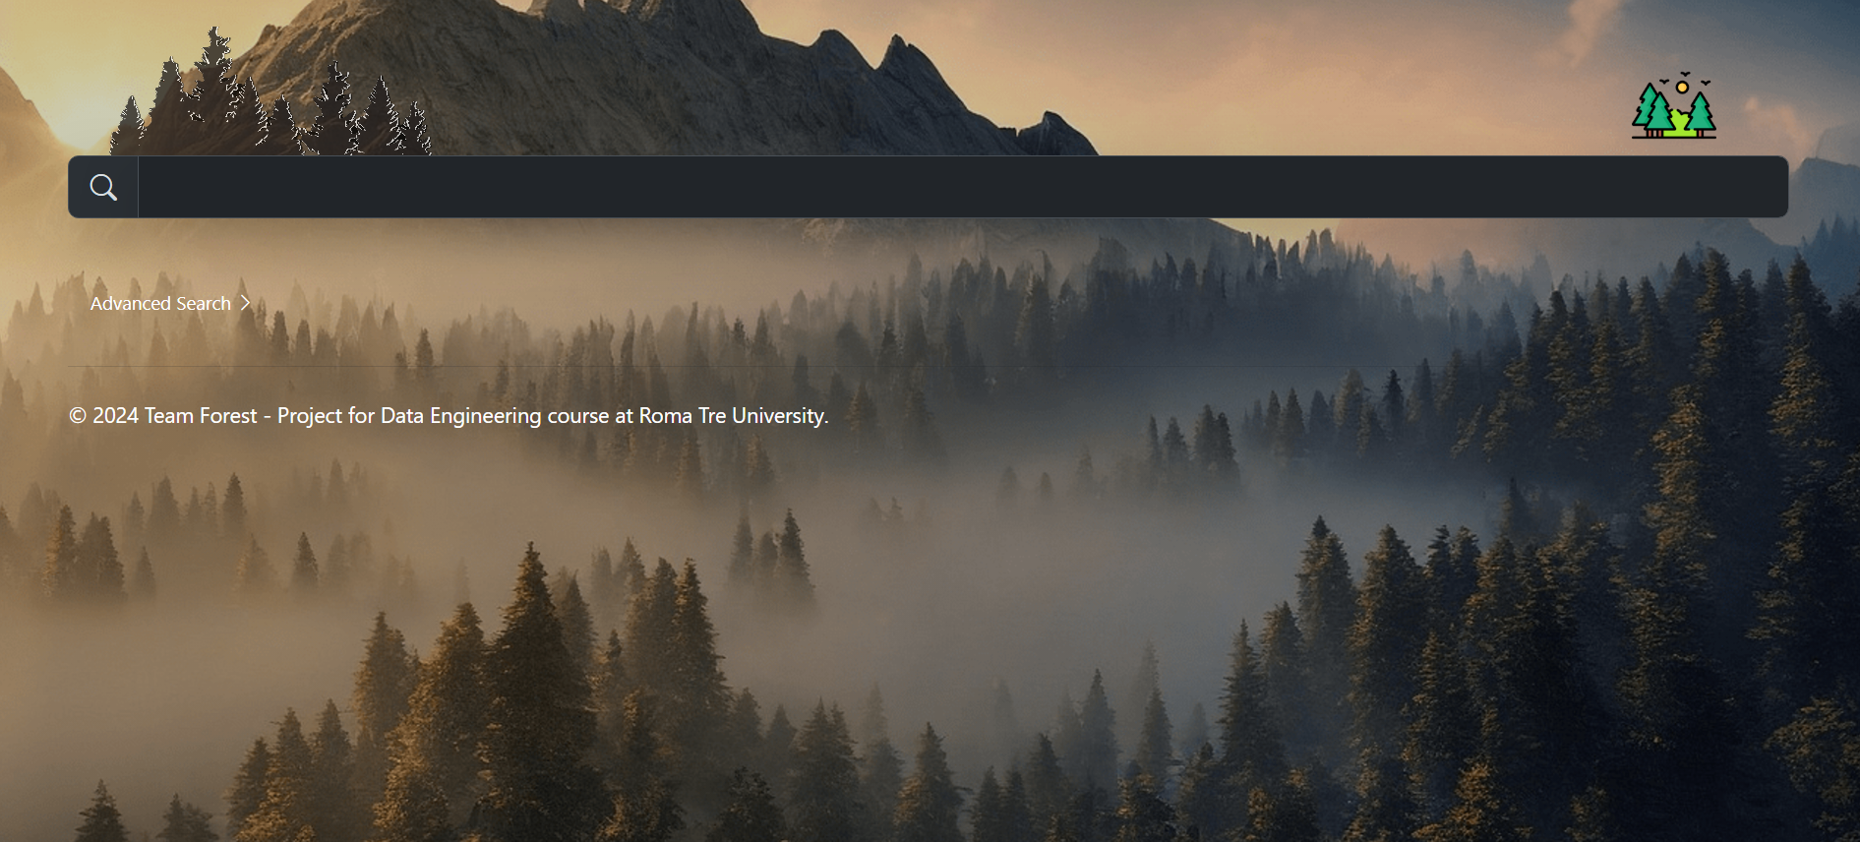




Modelli di Linguaggio - Interrogazione
Search Engine
Interfaccia Utente
KNN (coseno)
Embedding query

Slide 6
Ground truth e Sistema Ibrido
Prima di mostrare i risultati del sistema è utile dare la giusta importanza alla creazione del ground truth. E’ stato utilizzato il sistema del Progetto 2 per cercare paper su macro-argomenti.
In seguito sono state selezionate 56 tabelle, le quali sono state analizzate e valutate sulla base di query specifiche.
E’ stata pensata inoltre, durante lo sviluppo, un’ulteriore soluzione, quella ibrida, che filtra i paper per argomento (SE Progetto 2) per poi passarle alle precedenti soluzioni.

Slide 7
Query per Testare il Sistema
Query 1: ‘NDCG on MovieLens dataset ’
Query 2: ‘Recommender systems Recall Goodbook dataset ’
Query 3: ‘Recommender systems MRR ’
Query 4: ‘Deep Learning Apple Flower dataset ’
Query 5: ‘Deep Learning GPT-3 precision f1 ’
Query 6: ‘Deep Learning GPT-3 precision f-measure ’

Slide 8
 | MRR | NDCG@5 | NDCG@15 | MAP@15
Lucene BM25 | 0.52 | 0.93 | 0.68 | 0.74
Bert (W) | 0.17 | 0.69 | 0.5 | 0.55
DistilBert (W) | 0.13 | 0.7 | 0.5 | 0.54
SciBert (W) | 0.09 | 0.5 | 0.36 | 0.39
MPNet Base (T+C+R) | 0.48 | 0.79 | 0.61 | 0.66
L5 Large (W) | 0.34 | 0.99 | 0.73 | 0.75
MiniLM L6 (W) | 0.6 | 0.97 | 0.71 | 0.74
MiniLM L12 (T+C+R) | 0.3 | 1 | 0.8 | 0.82

Slide 9
Confronto Modelli Migliori

Slide 10
Considerazioni Finali
Form nel client per separare argomento, dataset, termini chiave etc.
Assegnare un peso a ogni campo della form da usare durante l’embedding della query. I pesi potrebbero essere assegnati dall’utente tramite uno slider per ogni campo.
Scelta dei pesi nell’embedding pesato delle tabelle.
Fine tuning dei modelli sul nostro dataset.
Gestire manualmente il troncamento dei token nella fase
pre-embedding delle tabelle (dovuta a limiti del modello)

Slide 11
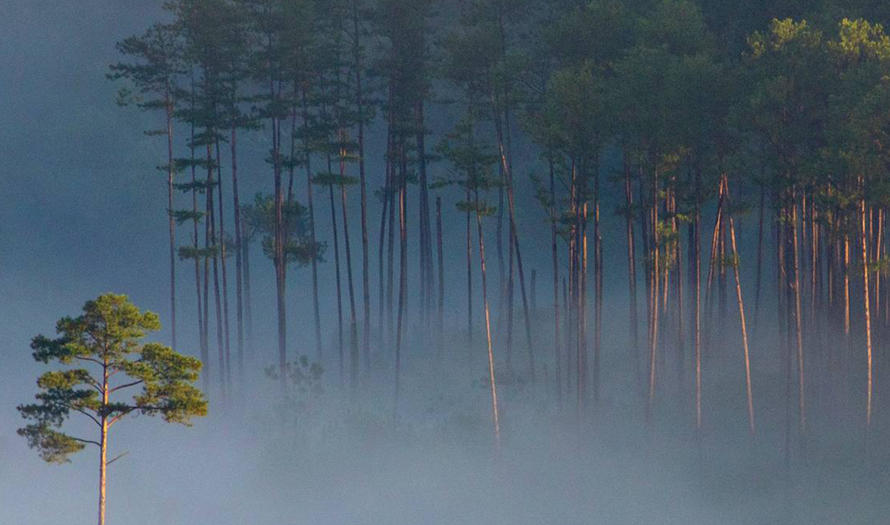
Grazie
Team Forest
Mattia Micaloni
Carlo Proserpio
Alessandro Di Girolamo

